Slide 1
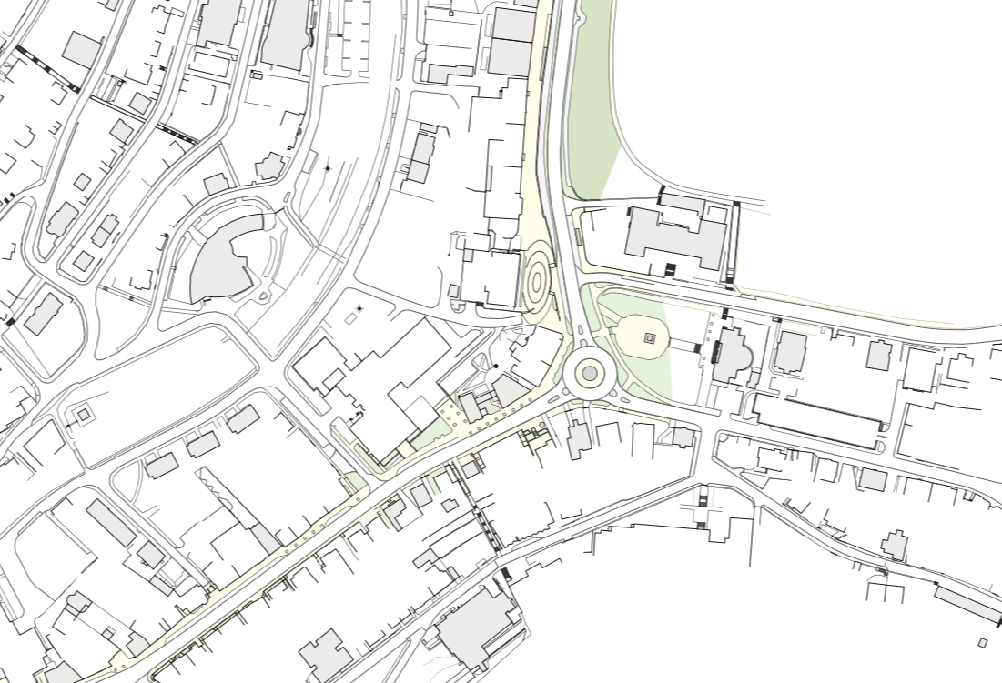
Digitální technická mapa Zlínského kraje
Sdružení místních samospráv
Kroměříž 17.5.2024
Mgr. Jaroslav Pospíšil
Správa DTM ZK
Notes:
+

Slide 2
DTM základní informace
Novela zákona o zeměměřictví (zákon č. 47/2020 Sb.) s účinností od 1.7.2024
uložila krajům povinnost vybudovat a zpřístupnit DTM do 30.6.2024
uložila povinnosti obcím a dalším vlastníkům DTI poskytnout krajům součinnost, zejména předat jimi vedené údaje o svých sítích, které budou obsahem DTM. Základní myšlenkou je prvotní naplnění DTM již existujícími daty. Vyhláška umožňuje vést údaje, které nedosahují požadované kvality, do doby jejich zpřesnění zjednodušeným způsobem.
Cílem není do 30.6.2024 naplnit DTM úplným obsahem, ale vyhledat, posoudit a případně zpracovat všechny podklady DTI ve vlastnictví obce. Pokud obce provozují pasporty DTI (případně jim je provozují odborné firmy), je možné z těchto pasportů vyexportovat všechna kvalitní data a nachystat je do .JVF pro DTM. Pokud obec nemá ke svým sítím žádné podklady, je nezbytné zajistit jejich domapování.
Výsledkem bude podrobná mapa skutečného stavu, která bude jedním ze základních kamenů digitalizace stavebního řízení.
DTM bude součástí kompozice digitální mapy veřejné správy (DMVS), kterou tvoří ortofotomapy, katastrální mapy a technické mapy krajů. ČÚZK ji bude publikovat na svých stránkách a současně bude správcem nového informačního systému (IS DMVS) s evidovanými údaji o VSP DTI a oprávněných editorech DTM.
IS DMVS bude jednou ze součástí konceptu DSŘ, dalšími jsou Portál stavebníka, Národní geoportál územního plánování, Evidence územních a stavebních řízení, Evidence elektronických dokumentací …
Správcem a provozovatelem všech systémů, vyjma IS DMVS bude MMR.

Slide 3
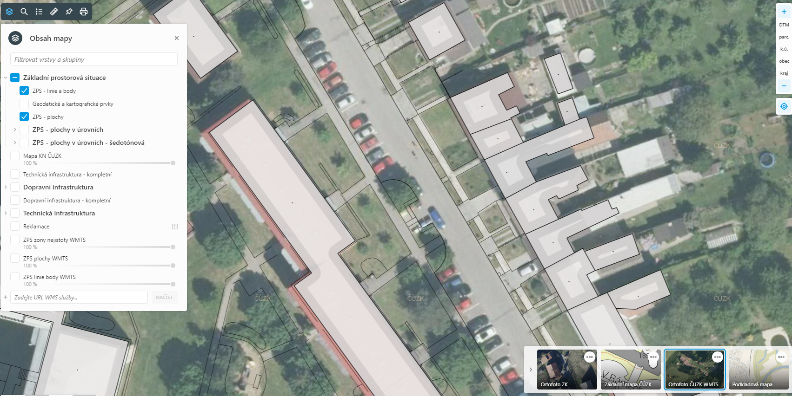
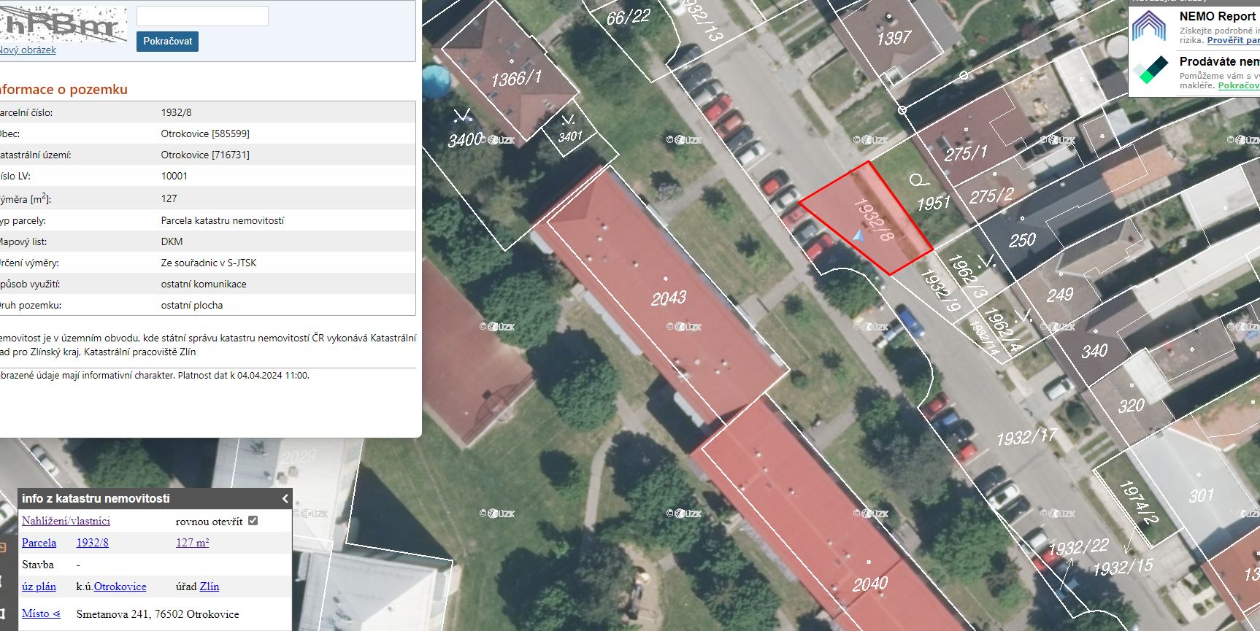
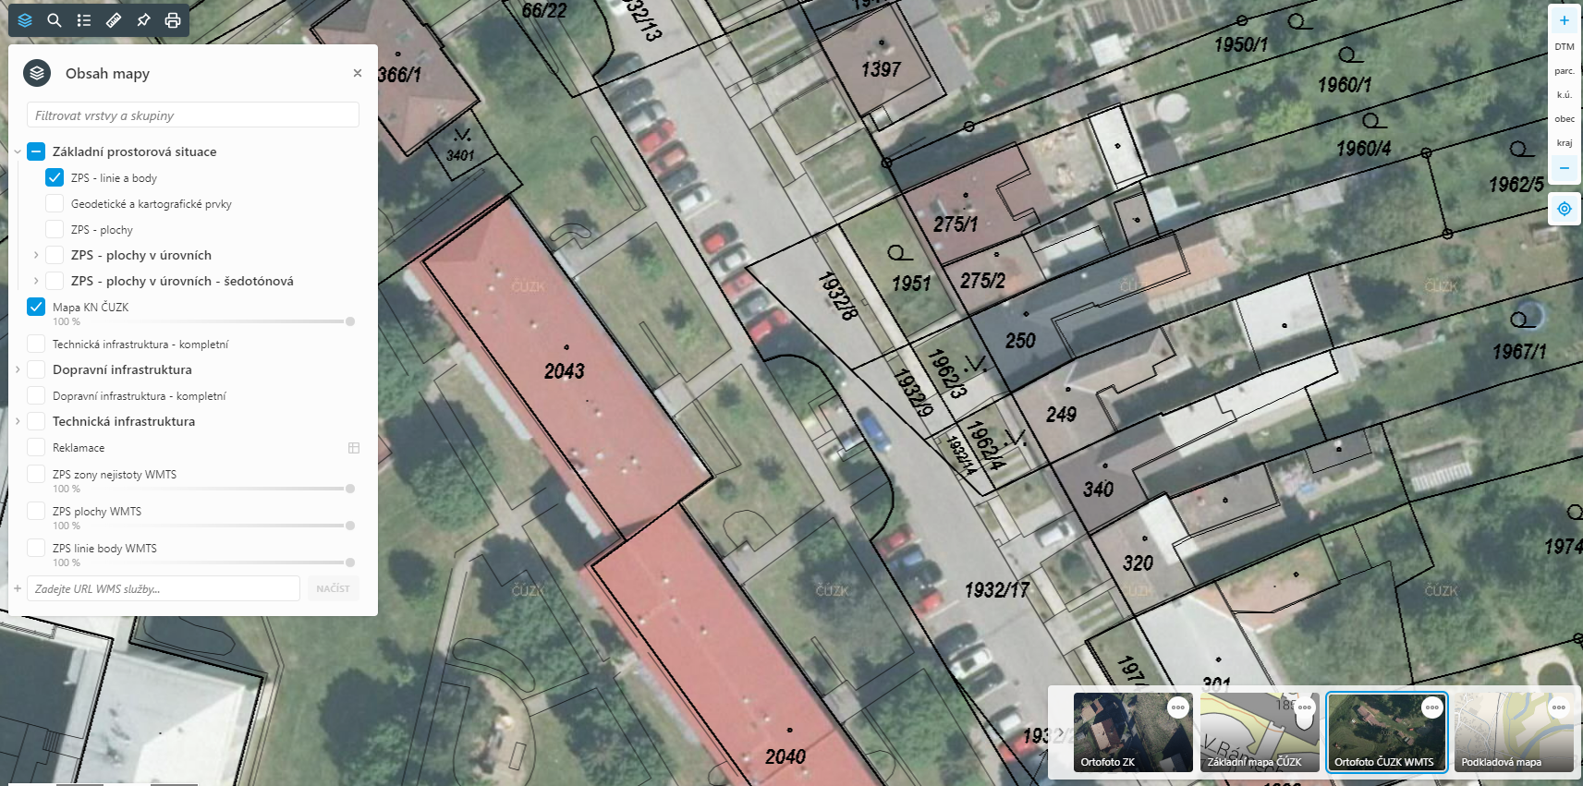
Informační systémy ISKN a DTM ZK

Slide 4
DTM obsahuje 2 základní skupiny dat
Základní prostorová situace (ZPS) – vybrané stavení a technické objekty, včetně přírodních, které charakterizují základní prostorové uspořádání území (polohopis s výškou)
Sítě dopravní a technické infrastruktury (DTI) – vybrané objekty dopravní a technické infrastruktury
Nově pořizované údaje se pořizují ve 3. třídě přesnosti, včetně výšky (+- 14 cm poloha, +- 12 cm výška).
Obsah a strukturu upravuje Vyhláška č. 393/2020 Sb., o digitální technické mapě kraje.
Údaje do digitální technické mapy kraje zapisuje EDITOR. Editor odpovídá za správnost, úplnost a aktuálnost zapisovaných údajů.
Základní prostorová situace: editorem jsou KRAJE
Sítě technické a dopravní infrastruktury: editorem jsou VSP, tedy i OBCE.
Možnost svěřit editaci části obsahu jiné osobě na základě písemné dohody.

Slide 5
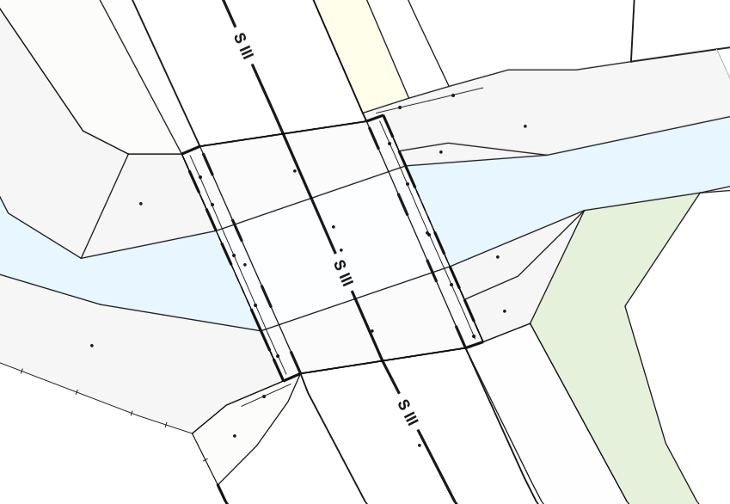
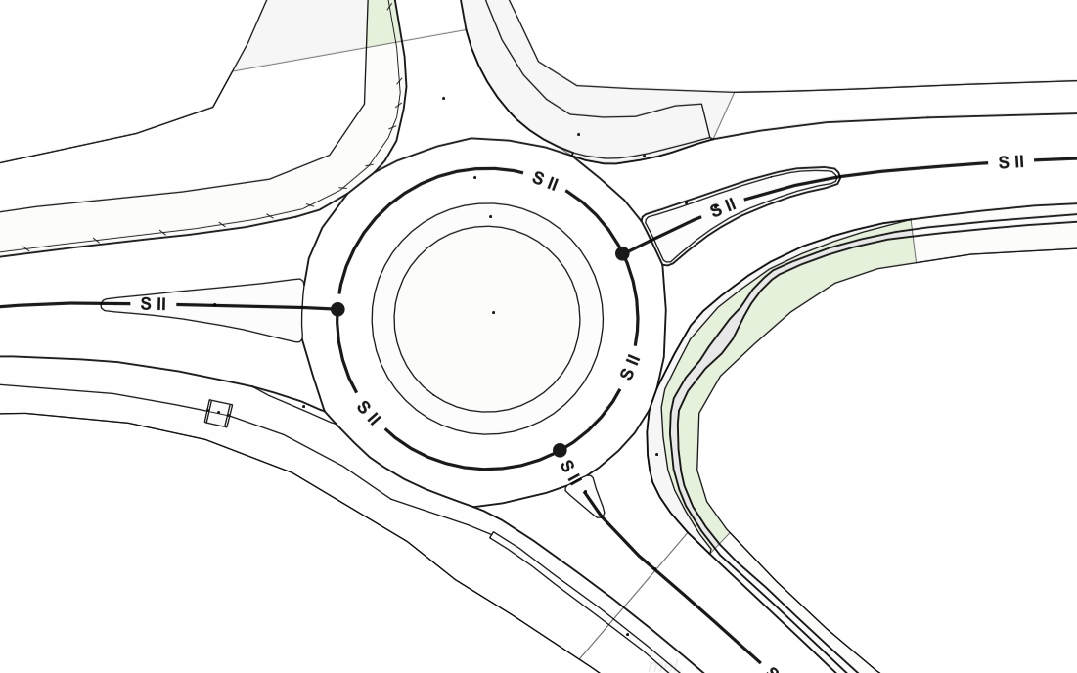
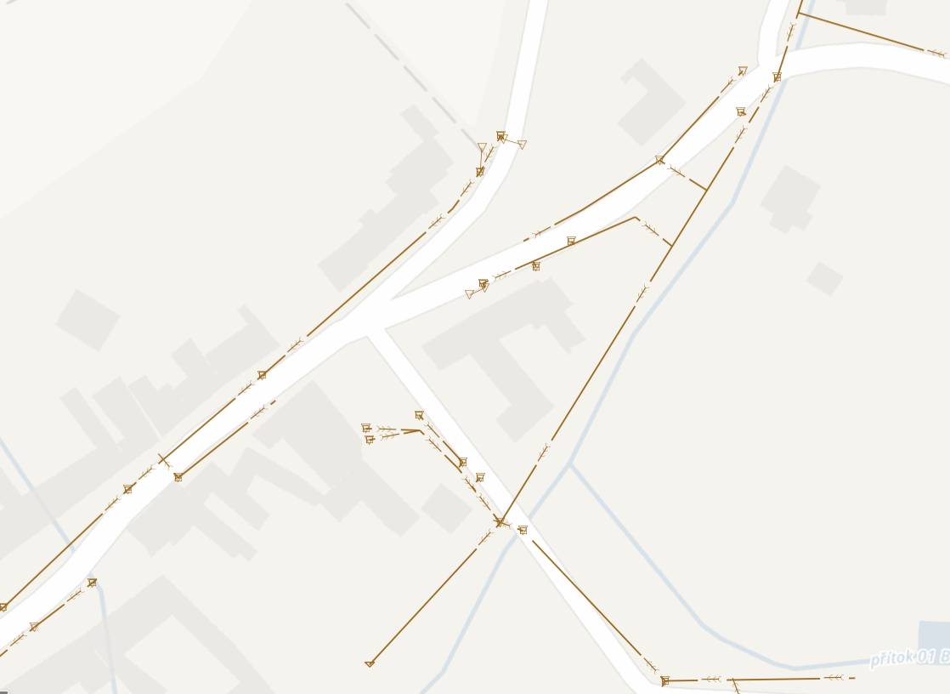
Ukázka dat DTM – DTI + ZPS

Slide 6
Aktualizace dat DTM v provozním režimu
Vstupní místo je vždy IS DMVS (ČÚZK)
ZPS – změnu předává formou geodetické aktualizační dokumentace přímo geodet
DTI – geodet předá zaměření vlastníkovi/správci/provozovateli DTI, který změnu zapracuje do svého informačního systému a následně ji pošle do IS DMVS. Změnu předává vlastník/správce/provozovatel DTI nebo jím určený editor.
za správnost měření a za vyhotovení úplného podkladu pro aktualizaci DTM odpovídá autorizovaný zeměměřický inženýr s rozsahem oprávnění pro ověřování výsledků zeměměřických činností podle § 16f, odst. 1, písm.c) zákona o zeměměřictví, účinném od 1.7.2024.
Za aktuálnost podkladů stavebník
Za správnost procesu editace - EDITOR

Slide 7
DTM ZK současný stav
V únoru Zlínský kraj uspořádal 10 seminářů zaměřených na oblast DTM. Seminářů se zúčastnili zástupci celkem z 260 obcí a měst Zlínského kraje.
Realizace zakázky na Konsolidaci dat TI z JDTM do DTM. Každá obec byla oslovena realizační firmou MDP GEO, s. r. o., od které dostala soupis TI z datového skladu JDTM ZK navržené ke konsolidaci. Soupis byl zrevidován, nyní starostové přesně vědí, která data budou převedena, a které inženýrské sítě převést nešly a je nutné si nechat doměřit.
Převádět se budou veškerá data TI ve vlastnictví obcí, která byla vložena do JDTM do 31.3.2023.
Stavební akce, které byly dokončeny, nebo zaměřeny a zpracovány po 31.3.2023, případně po tomto datu vloženy do JDTM se konsolidovat nebudou, je nezbytné zajistit jejich převod do JVF pro DTM.
Stavební akce, které se budou dokončovat, nebo zaměřovat po 1.7.2024 je nutné nechat zpracovat v novém formátu JVF pro DTM a vložit do DTM

Slide 8
Registrace obcí v IS DMVS
Registrace obcí v Registru subjektů Informačního systému Digitální mapy veřejné správy (IS DMVS) – stav k 6.5.2024
Zlínský kraj – nejvíce zaregistrovaných obcí !
kraj | obce | registrace | zbývá
Hlavní město Praha | 1 | 1 | 0
Středočeský kraj | 1144 | 795 | 394
Jihočeský kraj | 624 | 513 | 111
Plzeňský kraj | 501 | 337 | 164
Karlovarský kraj | 134 | 110 | 24
Ústecký kraj | 354 | 258 | 96
Liberecký kraj | 215 | 156 | 59
Královehradecký kraj | 448 | 311 | 137
Pardubický kraj | 451 | 313 | 138
Kraj Vysočina | 704 | 462 | 242
Jihomoravský kraj | 673 | 548 | 125
Olomoucký kraj | 402 | 374 | 28
Moravskoslezský kraj | 300 | 280 | 20
Zlínský kraj | 307 | 297 | 10
CELKEM | 6258 | 4698 | 1560

Slide 9
DTM ZK současný stav
Uzavíráme smlouvy o spolupráci se všemi obcemi Zlínského kraje v souvislosti se zakázkou na Konsolidaci a chystaným 2. dotačním projektem „Rozvoj DTM ZK“. Uzavření Smlouvy je nezbytným podkladem pro zakázku na Konsolidaci a pro projekt DTM 2.
vrácené smlouvy od obcí s vyplněnými údaji cca 190
upozornění - smlouvy je potřeba podepsat kvalifikovaným elektronickým podpisem a připojit časové razítko
Příprava veřejné zakázky na dotační projekt DTM 2 „Rozvoj DTM ZK“. Dotazníky vyplnilo červenci 2023 celkem 183 obcí - podle kritérií uvedených ve studii proveditelnosti budou jednotlivé obce vybrány a osloveny. Pořizovat se budou pouze data dopravní a technické infrastruktury (celkem 2 500 km) ve vlastnictví obcí ZK. Zlínský kraj veřejnou zakázku na projekt DTM 2 nejen vyřídí, ale současně také zaplatí za obce DPH, která je nezpůsobilým výdajem projektu. Ukončení projektu k 31.12.2025.
V současné době je podaná žádost na schválení u řídícího orgánů, drobné nedostatky byly odstraněny, stále čekáme na oficiální potvrzení žádosti a současně se připravují podklady pro vyhlášení veřejné zakázky.
Děkujeme vám všem za aktivní spolupráci při uzavírání smluv a registraci!
Notes:
Revize údajů TI je nutná, protože data vložená v JDTM jsou již zastaralá, některé sítě jsou již nefunkční, jsou nahrazeny novými, nebo již nejsou ve vlastnictví obce. Do nové DTM je potřeba dostat aktuální údaje o TI.

Slide 10
DTM a nový stavební zákon 283/2021 Sb.
Pro územní a stavební řízení bude DTM jedním ze základních podkladů.
DTM jako jeden z podkladů pro územně plánovací činnost (poskytování údajů o území pro ÚAP, jednotný standard ZÚR)
§ 60 odst. 4 Při územně plánovací činnosti se jako další podklad používá digitální technická mapa kraje
§ 63 odst. 2 písm. b) Údaje o území poskytuje pořizovateli poskytovatel údajů o území, kterým je vlastník dopravní nebo technické infrastruktury
§ 64 odst. 1 Poskytovatel údajů o území (vlastník DTI) poskytuje údaje v digitální formě bezodkladně po jejich vzniku, nebo zjištění, odpovídá za jejich správnost, úplnost a aktuálnost v rozsahu uvedené přesnosti. Povinnost poskytnutí údajů o území je splněna jejich vložením do DTM kraje
Úkony před zahájením stavebního řízení:
§ 168 písm.a), b) Vlastník TI je povinen
vést evidenci TI, která musí obsahovat polohové umístění a ochranu
sdělit bezplatně každému na žádost údaje o podmínkách napojení, OP a provádění činností v nich

Slide 11
DTM a nový stavební zákon 283/2021 Sb.
Povinností stavebníka je podle §167 odst. 2 písm. d) NSZ uchovávat dokumentaci stavby, a to do 1.7.2024 ve formě DSPS, po 1.7.2024 ve formě Dokumentace pro provádění stavby, která bude aktualizovaná ke dni dokončení stavby.
Doporučená věta do smluv investičních akcí
Po dokončení stavby, která vyvolá změnu údajů v digitální technické mapě (téměř všechny investiční akce, které mají dopad na polohopisnou situaci v území)
zhotovitel stavby zajistí její zaměření a zpracování ve formě Geodetického podkladu podle přílohy č.4 k vyhlášce č. 393/2020 Sb., o DTM, ve znění pozdějších předpisů (dále jen Vyhláška o DTM). Ověřený geodetický podklad v elektronické podobě, včetně identifikátoru změny o zápisu do DTM údajů základní prostorové situace (ZPS) podle §4b) odst. 4 písm. b) zákona č. 200/1994 Sb., o zeměměřictví, ve znění pozdějších předpisů (dále jen ZemZ), bude součástí předávacích podkladů k dokončené stavbě. V případě údajů, týkajících se změny údajů o dopravní a technické infrastruktuře (DTI) podle §4b odst. 4 písm. a) ZemZ, zhotovitel předá stavebníkovi ověřený Geodetický podklad v elektronické podobě, zpracovaný podle přílohy č.4 k Vyhlášce o DTM.

Slide 12
Aktuální informace o provozu, odkazy
Odkaz na portál IS DTM ZK https://dtm.zlinskykraj.cz/
Je spuštěn pilotní provoz DTM ZK a od 1. 7. 2024 ostrý provoz.
Testuje se příjem geodetických aktualizačních dokumentací.
Webové stránky ČÚZK – sekce DMVS - https://cuzk.cz/DMVS/O-IS-DMVS.aspx
Prezentace ze seminářů ČÚZK - https://cuzk.cz/DMVS/O-IS-DMVS/Prezentace.aspx
Informace pro obce - https://cuzk.cz/DMVS/Podklady-IS-DTM/Informace-pro-obce.aspx

Slide 13
Děkuji za pozornost
Mgr. Jaroslav Pospíšil
vedoucí oddělení územně technických informací
Odbor územního plánování a stavebního řádu
Jaroslav.Pospisil@zlinskykraj.cz

